Slide 1
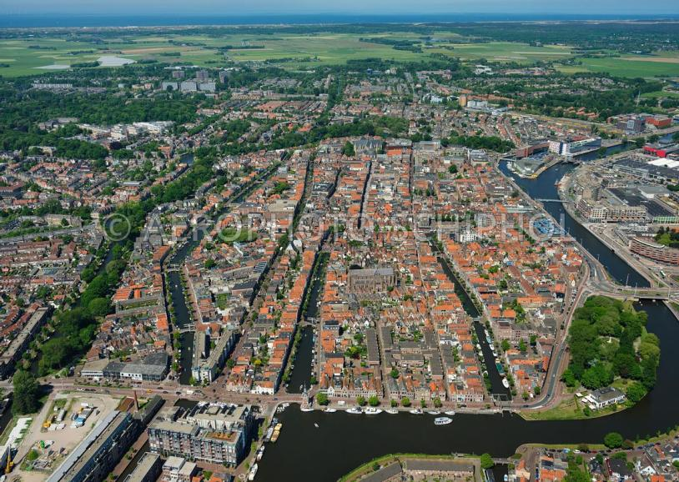
Mobiliteit in centraal Alkmaar:
beelden van hoe het anders kan
Werkgroep Binnenstad
Notes:
Wat is de binnenstad eigenlijk? Waar houdt die op? Kan dat veranderen?

Slide 2
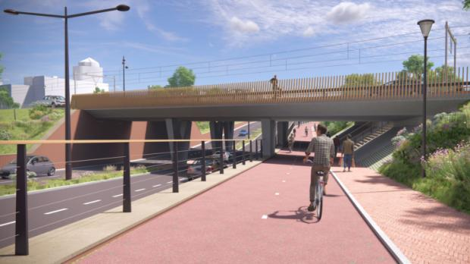
De gemeentelijke mobiliteitsvisie…
Ziet Alkmaarse straten als routes van A naar B
Denkt vanuit cijfers en zorgen
Wil ‘optimalisaties’
van huidig systeem

Slide 3
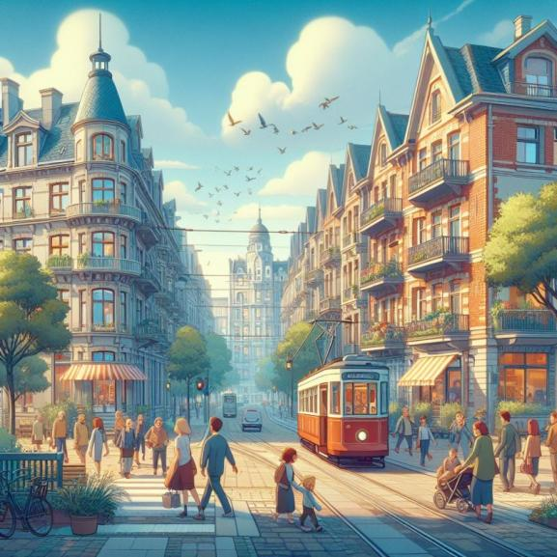
Onze visie…
Ziet Alkmaarse straten als plekken voor mensen
Denkt vanuit beelden
Stelt de stad voorop
Notes:
Een goede straat is zoveel meer dan een route van A naar B. Alkmaar kan veel beter!

Slide 4
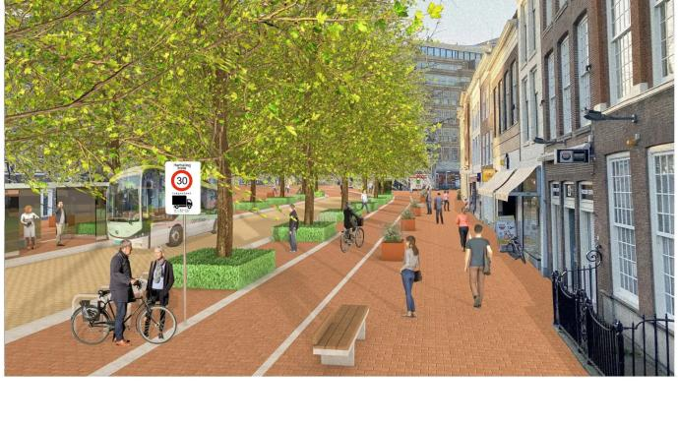
Wat betekent dat?
Meer ruimte voor voetgangers en fietsers
Meer ruimte voor verblijf en activiteiten
Meer ruimte voor groen en bomen
30 km voor de auto
Publieke plinten

Slide 5
Voorbeelden van verbetering

Slide 6
‘t Goylaan, Utrecht

Slide 7
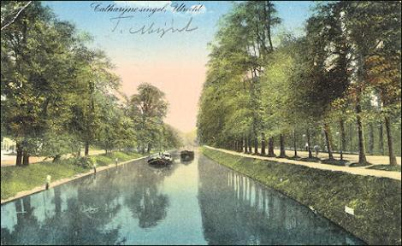
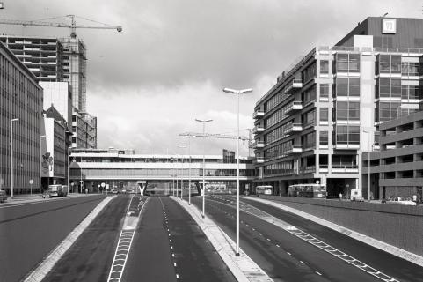
Utrecht: eerst groen, toen asfalt… … en nu weer groen

Slide 8
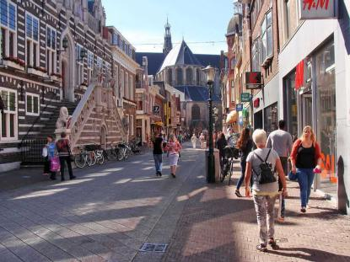
Langestraat, Alkmaar
1974
2024
Notes:
Er waren toen veel protesten! Maar zou je de auto weer terug willen? Zie je hoe populair het is?

Slide 9
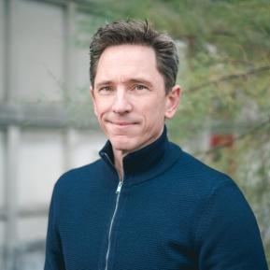
Recent: De Laat-West
Maar Rijksbouwmeester Francesco Veenstra zegt:
“Het gaat niet meer om de huidige binnenstad,
maar wat er omheen gebeurt”

Slide 11
Onze visie in drie beelden:
Kanaalkade: De Blauwe Loper
Scharlo-Stationsweg: De Rode Loper
Geester-Kennemersingel: De Groene Loper
Notes:
Geen abstracties, maar concrete, leuke doelen om voor te gaan!

Slide 13
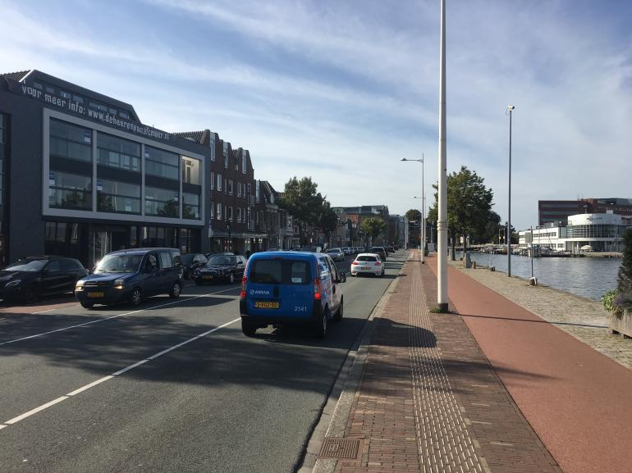
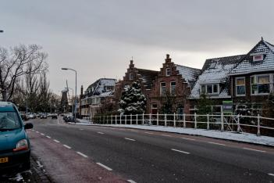
Blauwe / rode / groene lopers nu:
Dik 60% van de ruimte ingericht voor gemotoriseerd verkeer
Kansen voor groen en verblijf zwaar onderbenut
Blauw
Groen
Rood
Notes:
En dit zijn géén provinciale wegen, waar zulke percentages logischer zouden zijn

Slide 14
Hoe kunnen de lopers er straks uitzien?

Slide 15
Rode loper nu
Notes:
Seventies, slechts een doorgangshuis. Economie floreert daardoor ook niet: zie lege en wisselende panden

Slide 16
Rode loper straks

Slide 17
Blauwe loper nu
Notes:
De Kanaalkade: Alkmaarse waterfront, andere steden doen er een moord voor, oef wat lelijk, maar grote kansen

Slide 18
Blauwe loper straks
Notes:
Zo kan het ook: vernieuwde Eilandenboulevard Amsterdam: ‘Franse allure’. Potentie is vergelijkbaar met Kanaalkade. Verschil is oa: groen!!!

Slide 19
Groene loper nu

Slide 20
Groene loper straks

Slide 21
Wat willen we uiteindelijk?
Groter centrumgebied
Aantrekkelijker vestigingsplaats
Meer gezelligheid
Meer veiligheid
Meer gezondheid
Notes:
Ook geluid

Slide 22
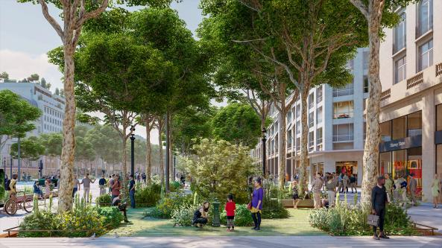
van de 20e eeuw…
… naar de 21e eeuw!

